Slide 1


TRƯỜNG TIỂU HỌC SÀI ĐỒNG
Giáo viên : Nguyễn văn Thanh
Môn : Thể dục
Lớp : 4

Slide 2

Bài 12:
ĐI ĐỀU VÒNG PHẢI, VÒNG TRÁI, ĐỔI CHÂN KHI ĐI ĐỀU SAI NHỊP
TRÒ CHƠI " NÉM TRÚNG ĐÍCH"

Slide 3
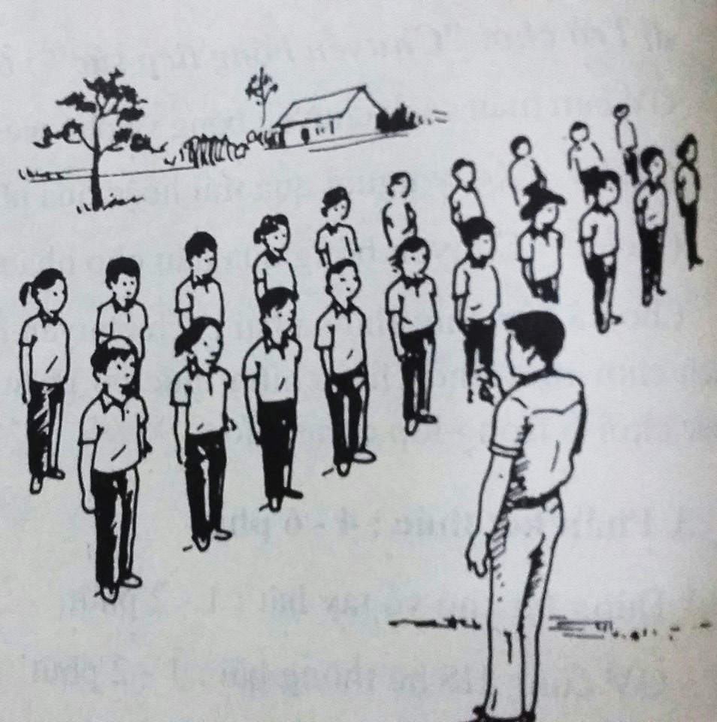
MỞ ĐẦU

Slide 4
CƠ BẢN
ĐỘI HÌNH ĐỘI NGŨ
TRÒ CHƠI " NÉM TRÚNG ĐÍCH"

Slide 5
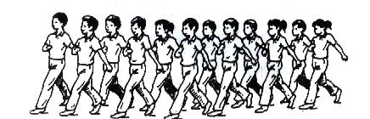
1. ĐI ĐỀU VÒNG PHẢI VÒNG TRÁI, ĐỔI CHÂN KHI ĐI ĐỀU SAI NHỊP

Slide 6
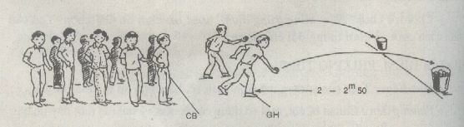
2. TRÒ CHƠI " NÉM TRÚNG ĐÍCH"

Slide 7

KẾT THÚC

